Slide 1
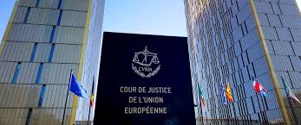
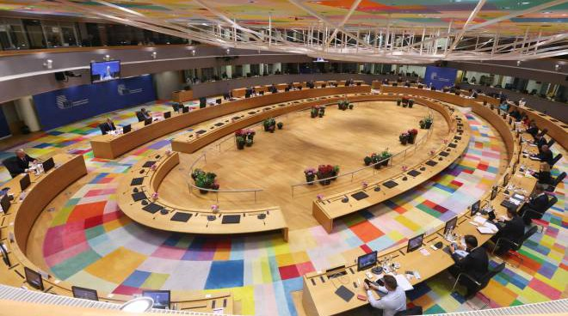
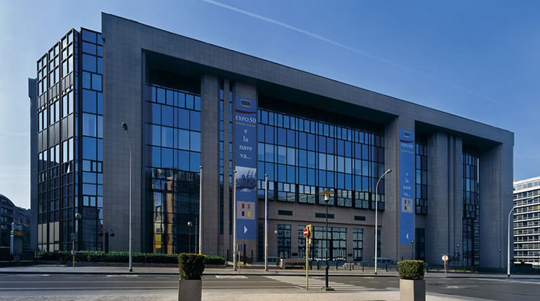
Corte di giustizia e Consiglio europeo

Slide 2
CORTE DI GIUSTIZIA
La corte di giustizia della Comunità Europea è stata istituita nel 1952 dal trattato CECA (Comunità europea del carbone e dell’acciaio).
I compiti della Corte di Giustizia
La composizione e la struttura della corte di giustizia
Come si riunisce la Corte di Giustizia?
Decisioni e deliberazioni della Corte di Giustizia
Il presidente della Corte di Giustizia
Chi coadiuva la Corte di Giustizia?

Slide 3
Compiti della corte di giustizia
A.Interpretazione del diritto
Con le pronunce giudiziarie la Corte interviene per fornire chiarimenti ai Giudici Nazionali che possono avere dubbi sull’interpretazione o sulla validità di normative comunitarie.
C.Annullamento di atti giuridici dell’Unione
Se un atto legislativo comunitario è accusato di non rispettare i trattati o i diritti fondamentali, spetta alla corte decidere se annullarlo o meno.
B.Rispetto della legge
La corte vigila, affinché gli stati membri e le istituzioni agiscano conformemente alla legge e ha il potere di giudicare le controversie tra Stati Membri, istituzioni comunitarie, imprese e privati cittadini.
D.Sanzioni alle istituzioni dell’UE
I cittadini e le imprese che hanno subito un danno a causa di un’azione o di un’omissione da parte di una istituzione dell’UE possono rivolgersi alla Corte di Giustizia.

Slide 4
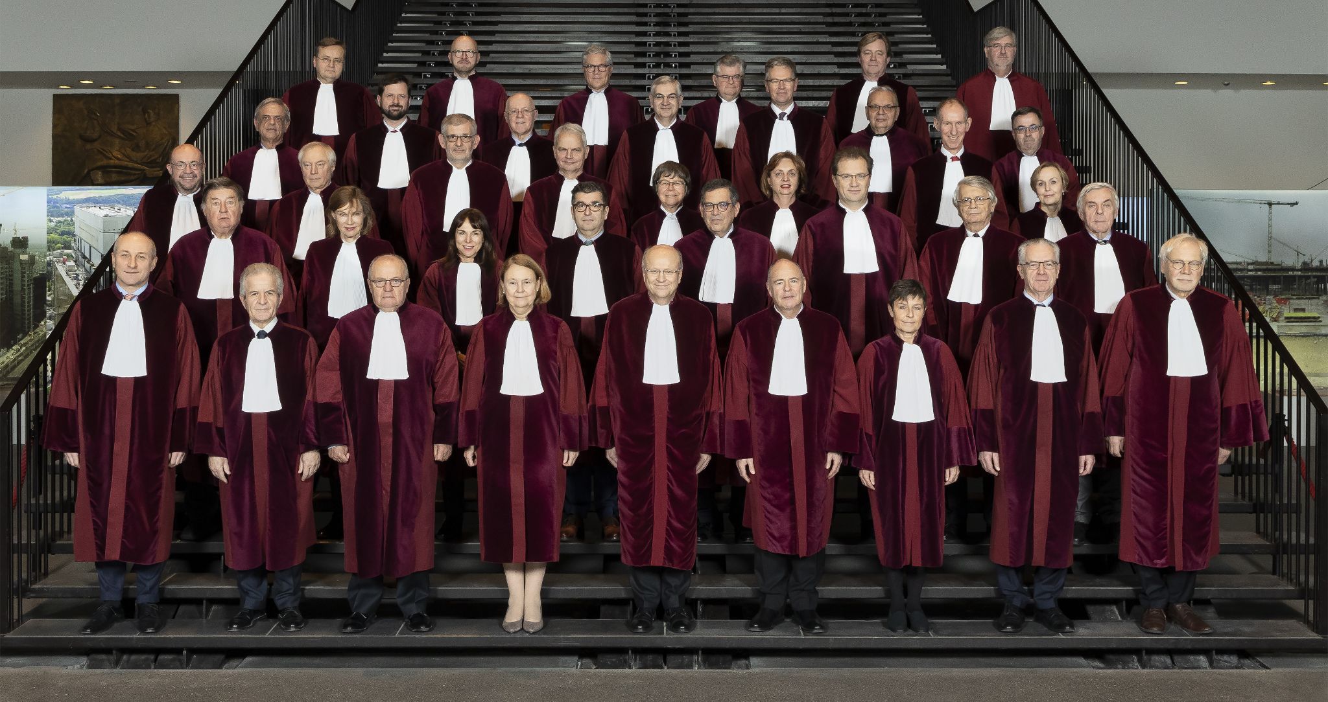
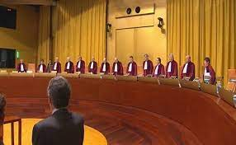
COMPOSIZIONE E STRUTTURA DELLA CORTE DI GIUSTIZIA
La Corte è composta da un giudice per ogni Stato membro(27),assistiti da undici avvocati generali. I giudici e gli avvocati generali sono nominati di comune accordo dai governi degli Stati membri con mandato di sei anni, rinnovabile.
I giudici della Corte inoltre designano tra loro il presidente per un mandato di tre anni, anche esso rinnovabile.
Corte di Giustizia 12/2019.

Slide 5
COME SI RIUNISCE LA CORTE DI GIUSTIZIA?
La Corte può riunirsi:
in seduta plenaria, ovvero in grande sezione. Essa si riunisce in grande sezione quando lo richiede uno Stato membro o un'istituzione parte della causa, nonché per trattare cause particolarmente complesse o importanti. Il quorum della seduta plenaria è di quindici giorni.
in sezioni composte da cinque o tre giudici. Le altre cause vengono trattate dalle sezioni di cinque o tre giudici.

Slide 6
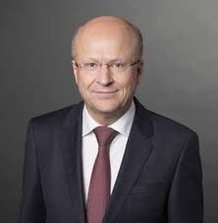
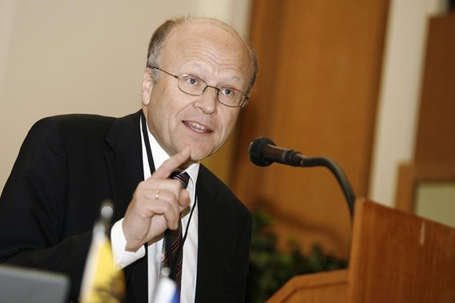
DECISIONI E DELIBERAZIONI DELLA CORTE DI GIUSTIZIA
Le decisioni sono prese a maggioranza dei voti espressi.
Le deliberazioni sono segrete per cui le opinioni dissenzienti o individuali dei giudici non sono note.
il presidente della corte di giustizia
- E’ eletto dai giudici e tra i giudici della Corte
- Il mandato è di tre anni
- Presiede la sezione plenaria e la grande sezione
- Designa il giudice relatore per ogni causa
- Provvede sulle richieste di provvedimenti d’urgenza.
Attualmente il presidente della Corte della Giustizia è Koen Lenaerts

Slide 7
CHI COADIUVA LA CORTE DI GIUSTIZIA?
Per coadiuvare la Corte nella gestione del gran numero di cause portate in giudizio e per offrire una maggiore tutela giuridica, stato creato nel 1988 un “Tribunale di primo grado”: competente per pronunciarsi su determinati tipi di cause, quali azioni promosse da privati cittadini, società. Anche esso è composto da un giudice per ogni Stato membro.
Il “Tribunale della funzione pubblica” dell’UE si pronuncia in merito alle controversie tra la Comunità e i suoi agenti. E’ composto da sette giudici ed è affiancato al tribunale di primo grado.
Il Tribunale di primo grado e il Tribunale della funzione pubblica designano ciascuno, fra i rispettivi giudici, il proprio presidente con mandato triennale rinnovabile

Slide 8
IL CONSIGLIO EUROPEO
Il Consiglio Europeo è stato creato nel 1974 quale sede informale di discussione tra i capi di stato o di governo degli Stati dell’UE.In seguito al trattato di Maastricht del 1992 ha acquisito uno status e un ruolo formali.
I compiti del Consiglio Europeo
La composizione e la struttura del Consiglio Europeo
Come si riunisce il Consiglio Europeo?
Decisioni e deliberazioni del Consiglio Europeo
Il presidente del Consiglio Europeo
L’agenda strategica 2019-2024

Slide 9
compiti del consiglio europeo
Altra funzione di rilievo è quella di eleggere/proporre diverse cariche quali:
il Presidente del Consiglio Europeo, della Commissione Europea e della Banca centrale europea (BCE)
l’Alto rappresentante dell’Unione per gli affari esteri e la politica di sicurezza;
il collegio dei Commissari ed il comitato esecutivo della Banca centrale europea (BCE).
Il Consiglio Europeo ha il compito di dettare degli orientamenti generali ai quali gli organi dell'Unione europea devono uniformarsi; a causa della generalità degli orientamenti, in genere vi è un ampio margine di discrezionalità nell'attuazione degli stessi
conclude gli accordi internazionali tra l’unione e uno o più stati o organizzazioni internazionali;
stabilisce il bilancio dell’Unione Europea insieme con il Parlamento Europeo.
definisce la politica estera e di sicurezza comune dell’UE.
coordina la cooperazione tra le autorità giudiziarie e le forze di polizia nazionali in materia penale.

Slide 10
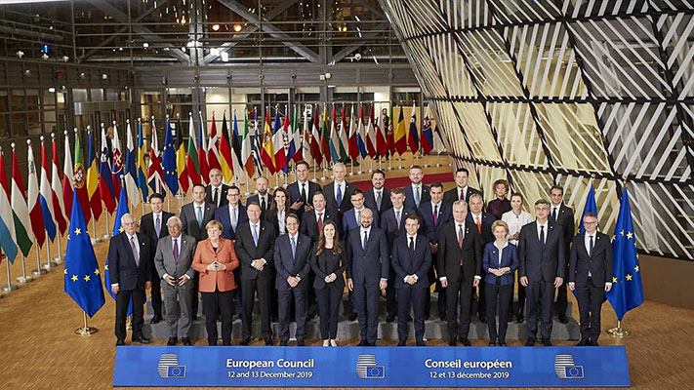
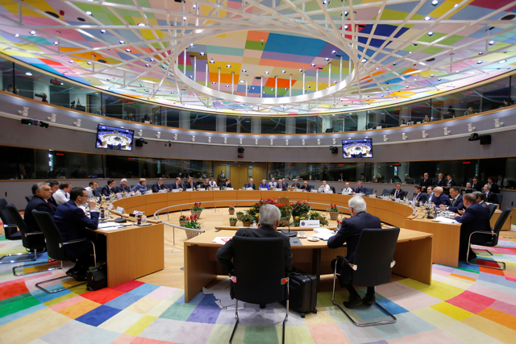
COMPOSIZIONE E STRUTTURA DEL CONSIGLIO EUROPEO
Il Consiglio europeo è composto dai capi di Stato o di governo dei paesi membri dell'Unione europea e dal Presidente del Consiglio europeo che ne presiede le sessioni; inoltre partecipa senza diritto di voto il Presidente della Commissione europea. La scelta tra capo di Stato e di governo, quale rappresentante dello Stato membro nelle sedute del Consiglio europeo, è definita dall'ordinamento del singolo Stato in relazione alle peculiarità del sistema istituzionale: per tale motivo, ad esempio, in rappresentanza dell'Italia prende parte alle riunioni il presidente del Consiglio dei ministri, capo di governo, mentre in rappresentanza della Francia il presidente della Repubblica, capo di Stato.
Qualora l'ordine del giorno lo richieda, i membri del Consiglio europeo possono farsi assistere da un ministro. Il presidente della Commissione,inoltre, può scegliere di farsi aiutare da un membro della stessa. Partecipa ai lavori anche l'Alto rappresentante dell'Unione per gli affari esteri e la politica di sicurezza.
Consiglio Europeo 13 Dicembre 2019

Slide 11
COME SI RIUNISCE il consiglio europeo?
Il Consiglio europeo si riunisce almeno due volte a semestre. Le riunioni, alle quali ci si riferisce spesso con il termine "vertici europei", si tengono a Bruxelles nel palazzo Europa.
Le riunioni sono presiedute dal presidente del Consiglio europeo. Se necessario, il presidente può inoltre convocare riunioni straordinarie del Consiglio europeo.
Il presidente del Parlamento europeo partecipa all'inizio di ciascuna riunione per esprimere l'opinione del Parlamento europeo. A seconda dei temi discussi possono essere invitate a partecipare alle riunioni altre personalità, ad esempio il presidente della Banca centrale europea.I consigli Europei speciali o straordinari si tengono a Bruxelles e sono convocati per affrontare singole questioni rimaste irrisolte a livelli inferiori, si tengono inoltre dei Consigli informali, senza una data fissa.
Il Consiglio Europeo presenta al Parlamento Europeo una relazione dopo ciascuna riunione e una relazione scritta annuale sui progressi compiuti dall'Unione.

Slide 12
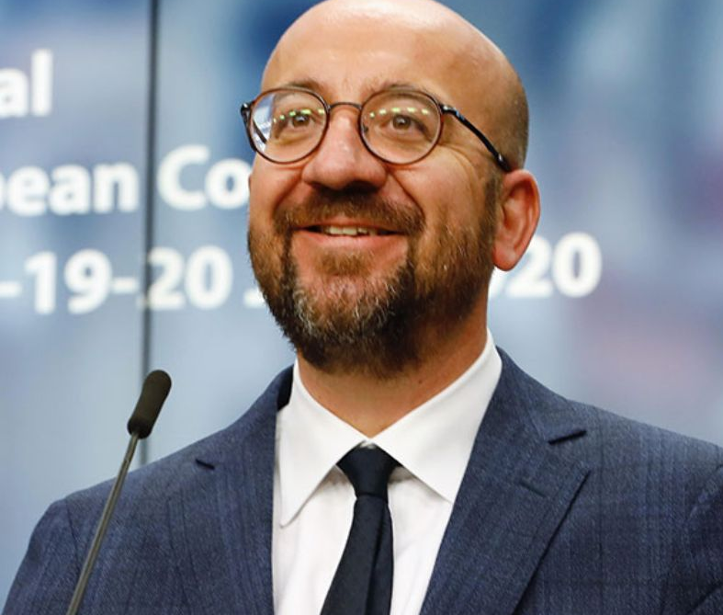
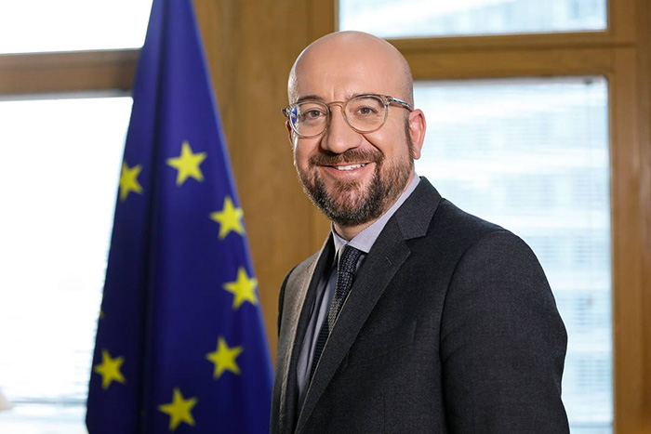
DECISIONI E DELIBERAZIONI DEL consiglio europeo
Nella maggior parte dei casi, il Consiglio europeo decide per consenso. Tuttavia, in alcuni casi specifici previsti dai trattati UE, adotta decisioni all'unanimità o a maggioranza qualificata.
Alla votazione non partecipano né il presidente del Consiglio europeo né il presidente della Commissione.
il presidente del consiglio europeo
Il Presidente è eletto dai membri del Consiglio europeo per un mandato di due anni e mezzo, rinnovabile una volta sola. Esso presiede le riunioni, garantisce la continuità dei lavori e rappresenta al massimo livello l'UE sulla scena internazionale. Non ha la possibilità di esercitare un mandato nazionale.
Attualmente il presidente del Consiglio Europeo è il belga Charles Michel, ha iniziato il primo mandato il 1 Dicembre 2019.

Slide 13
L’AGENDA STRATEGICA 2019-2024
L’Agenda strategica dell’UE è un documento redatto dal Consiglio europeo e serve ad individuare i settori prioritari su cui dovranno concentrare l’attenzione e l’azione i paesi dell’UE nel lungo periodo fornendo un quadro generale con l’obiettivo di orientare i lavori delle istituzioni europee. Attualmente l'”Agenda strategica 2019-2024” ha queste quattro priorità principali:
proteggere i cittadini e le libertà
sviluppare una base economica forte e vivace
costruire un’Europa verde, equa, solidale e a impatto climatico zero
promuovere gli interessi e i valori europei sulla scena mondiale.

Slide 14
grazie per l’attenzione
Esposito Mocerino Marika
Mascolo Carmen
Napolitano Venera
Pacifico Felicia
Pisapia Antonia
Pizza Angela Pia
Randaggio Nunzia Pia
Vacchiano Luisa
A.S 2021/2022 “Liceo Enrico Medi”
Classe 4Cs

